Slide 1



Preparando o ambiente
Editor de código -> Visual Studio Code
Node js -> tecnologia para executar código Javascript

Slide 2
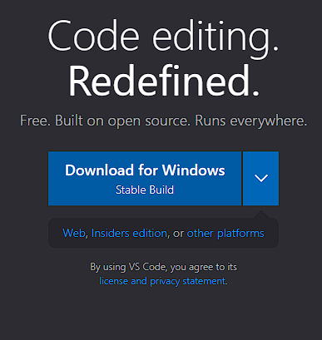



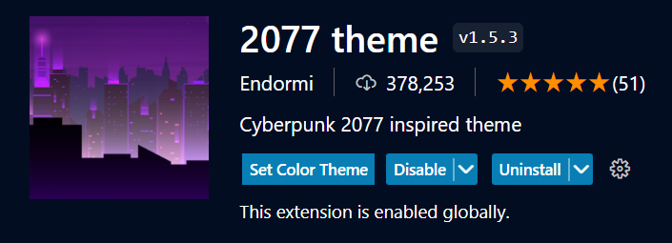


Preparando o ambiente
Site para download
https://code.visualstudio.com/
Visual tudio Code
Live Server
Auto Close Tag
Extensões
Material Icon Theme
Prettier - Code formatter

Slide 3


Preparando o ambiente
Node Js
Site para download
https://nodejs.org/en/
Dentro do Visual Studio Code
Code Runner
Extensões

